Slide 1

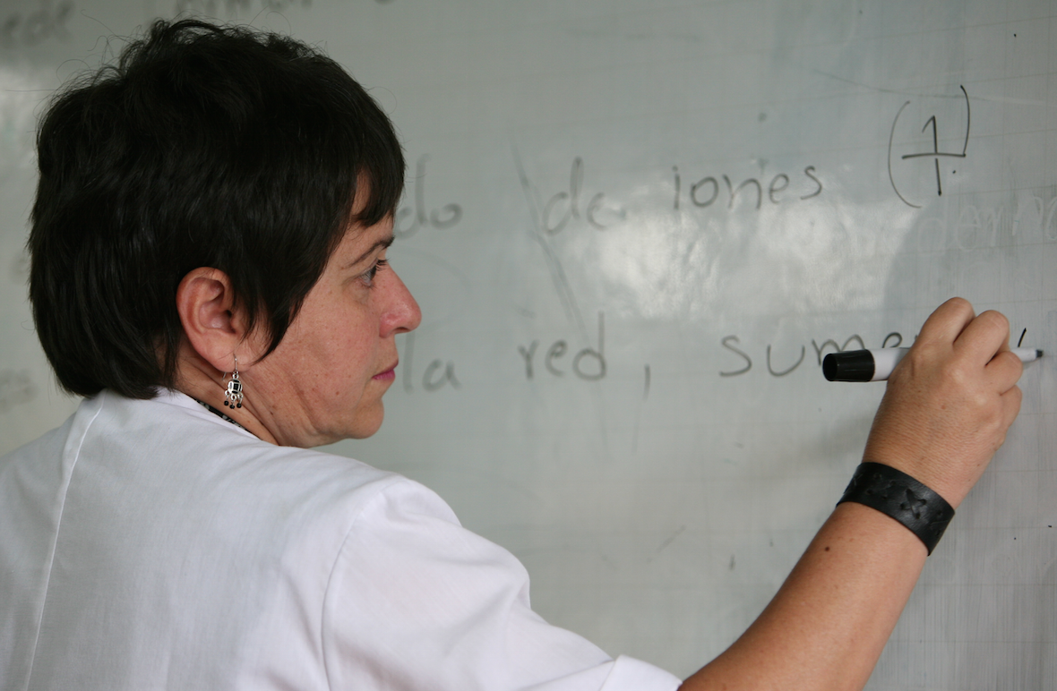


Excelencia Docente
Estrategia
Dirección de Calidad PBM
Viceministerio de Educación Preescolar, Básica y Media
Dirección de Fortalecimiento a la Gestión Territorial
Dirección de Calidad Preescolar, Básica y Media
Julio 1 de 2015

Slide 2
Excelencia Docente
Formación previa al servicio
Inducción
Formación en servicio
Incentivos
Reconocimientos a la excelencia
Bienestar (Juegos Deportivos Nacionales del Magisterio)

Slide 3
Excelencia Docente
Formación previa al servicio
Inducción
Formación en servicio
Incentivos
Reconocimientos a la excelencia
Bienestar (Juegos Deportivos Nacionales del Magisterio)

Slide 4
Contenido
1
Inducción
2
Formación en servicio
2.1
Apoyo curricular
2.1
Seguimiento y acompañamiento
2.2
Becas para la Excelencia Docente
2.3
Foro Educativo Nacional
3
Reconocimiento a maestros
4
Juegos Deportivos Nacionales del Magisterio

Slide 5
… pero antes…

Slide 6

Reglas del juego
Tiempo
Espacios adicionales para ahondar en ciertos temas
Sistematización de preguntas

Slide 7
Contenido
1
Inducción
2
Formación en servicio
2.1
Apoyo curricular
2.1
Seguimiento y acompañamiento
2.2
Becas para la Excelencia Docente
2.3
Foro Educativo Nacional
3
Reconocimiento a maestros
4
Juegos Deportivos Nacionales del Magisterio

Slide 8

EMPODERAMIENTO
“Que los niños aprendan más y mejor depende de mí”.
Emoción asociada: sentirse responsable y competente.
ACOMPAÑAMIENTO
“No estoy sólo en este reto” “Me siento parte de algo realmente grande”
Emoción asociada: Sentirse acogido, acompañado y apoyado.
PROFESIONALIZACIÓN
“Me siento reconocido en la importancia de mi labor como maestro, docente” “y para hacer mi labor en excelencia necesito seguir preparándome día a día”
Emoción asociada: Sentirse comprometido, reconocido, valorado y admirado.

Slide 9
Promover en los docentes el sentido de pertenencia hacia el sector educativo.
Lograr que los docentes se apropien de su rol como garantes del derecho a la educación de calidad.
Reconocer al maestro como un actor importante en la sociedad.
Vincular a los maestros a una experiencia motivadora e inspiradora.
Objetivos

Slide 10
Dimensión I: MEN
Pioneros
Apertura
El MEN Hoy
Docentes pioneros
Conversaciones poderosas
Dimensión II: ETC
Inducción desarrollada por la entidad territorial
Dimensión III: E.E
Acompañamiento del equipo de mentores en el E.E
2015
2015
IMPLEMENTACIÓN
Hoy
ene
mar

Slide 11
Secuencia inducción
Los Pioneros tienen la posibilidad de lograr grandes cambios, que aporten a la calidad de la educación de niños y niñas, dejando huella…
Como equipo de Pioneros, debemos conocernos y reconocernos mutuamente.
5
7
Juntos construiremos la Ruta hacia la Excelencia. En 10 años, el equipo de Pioneros hará de Colombia la Más Educada.
4
Nuestros grandes retos y oportunidades para ser Pioneros.
3
Los compromisos y metas de cada pionero harán posible el cambio.
6
Estamos consolidando un equipo de Pioneros, que reconoce su potencial individual y trabaja colaborativamente para transformar la realidad educativa.
2
1
Bienvenida a los Pioneros.
“Secuencia narrativa del programa”

Slide 12
Implementación
Modalidad
Pioneros I
Pioneros II
ETC
Entre 200 y 260 Docentes y validación
3 ETC
Entre 800 y 1500
23 ETC
42
8.214
Pioneros III
Mega Eventos
Entre 1500 a 5.400
(29 ETC)
7.586
14,454
No. DOCENTES
Se atenderán en territorio
(37 ETC)

Slide 13
Contenido
1
Inducción
2
Formación en servicio
2.1
Apoyo curricular
2.1
Seguimiento y acompañamiento
2.2
Becas para la Excelencia Docente
2.3
Foro Educativo Nacional
3
Reconocimiento a maestros
4
Juegos Deportivos Nacionales del Magisterio

Slide 14

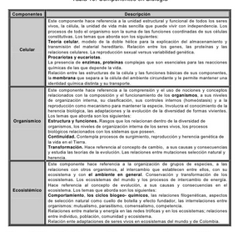

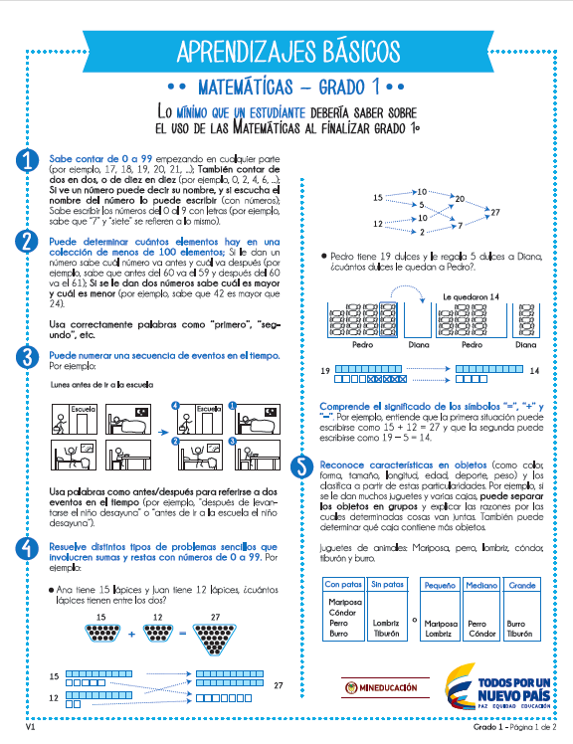
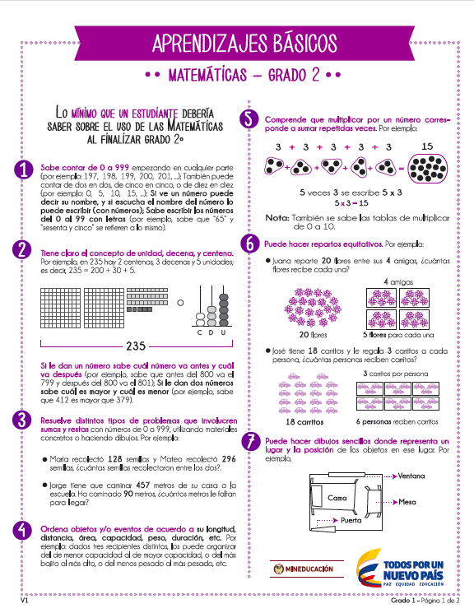
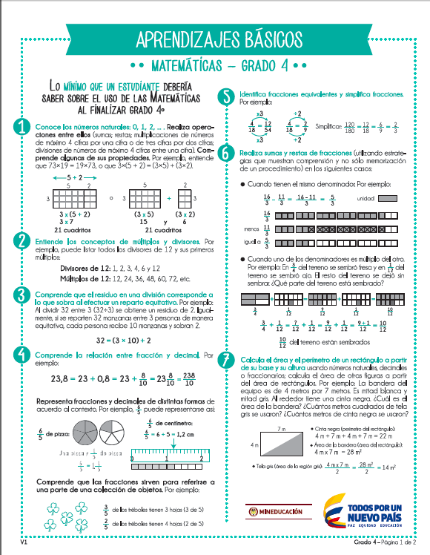
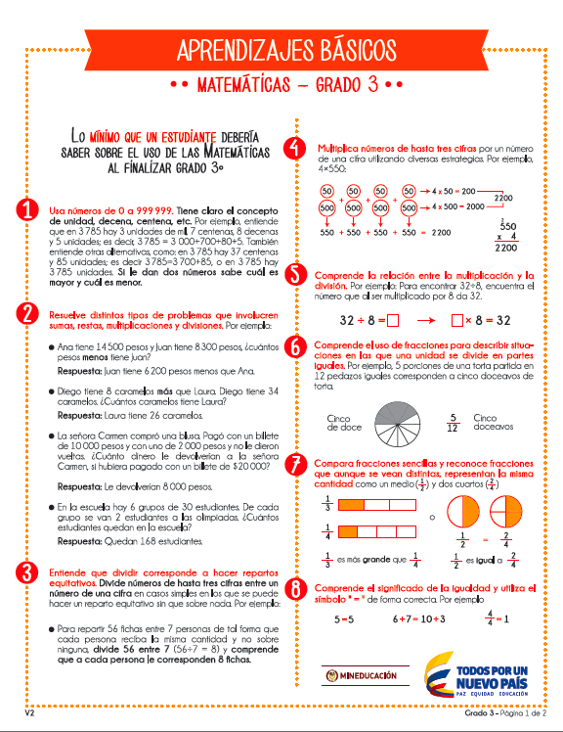
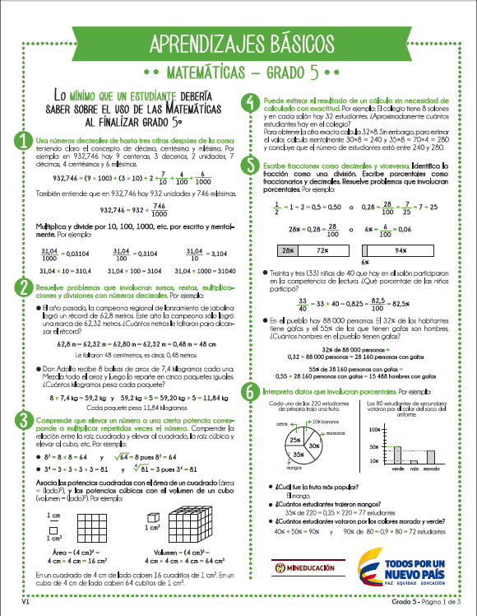
Apoyo curricular
Mediación para la intervención pedagógica
Derechos de Aprendizaje Básicos (DBA)
Matriz de referencia (ICFES)
Análisis pruebas SABER 2014

Slide 15

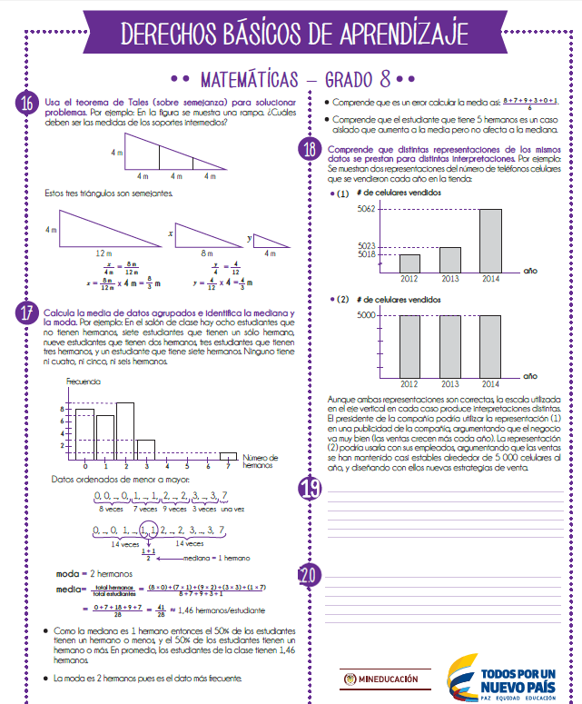
Lo que NO son los Derechos Básicos de Aprendizaje
NO son un reemplazo de los Estándares Básicos de Competencias.
NO son de uso exclusivo de docentes y estudiantes.
NO son un plan de estudios.
NO son una malla curricular.
NO son una lista para abordar de manera secuencial.

Slide 16
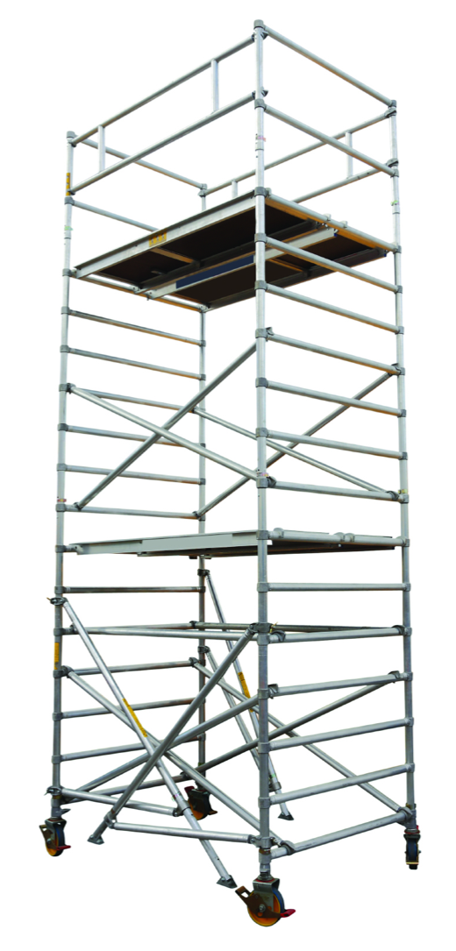
Lo que SÍ son los Derechos Básicos de Aprendizaje
SÍ son la primera iteración para iniciar/continuar conversación y generar una construcción colectiva.
SÍ son un punto de partida para las apropiaciones/adaptaciones de los planes de estudio, mallas curriculares y planeación de clases dentro de la autonomía escolar.
SÍ son un complemento a lo EBC.
SÍ son un propuesta de ruta para alcanzar el MMA como país.
ANDAMIAJE

Slide 17
Contenido
1
Inducción
2
Formación en servicio
2.1
Apoyo curricular
2.1
Seguimiento y acompañamiento
2.2
Becas para la Excelencia Docente
2.3
Foro Educativo Nacional
3
Reconocimiento a maestros
4
Juegos Deportivos Nacionales del Magisterio

Slide 18




Acompañamiento
Formación situada de alta intensidad
Siempre Día E (Acomp. presencial)
Siempre Día E (Acomp. Virtual)

Slide 19
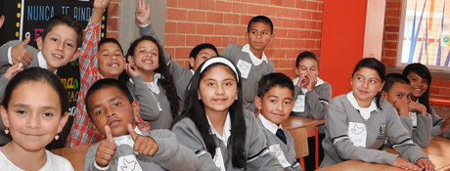
Programa Todos a Aprender 2.0
Formación situada de alta intensidad
Mejorar el aprendizaje de cerca de 2.300.000 estudiantes de primero a quinto de primaria en 4.376 establecimientos educativos de más bajo desempeño a nivel nacional
A través del
Mejoramiento de las prácticas de aula de sus docentes

Slide 20
Programa Todos a Aprender 2.0
Formación situada de alta intensidad
Ruta de acompañamiento
Ciclo 1
(Feb – Abr)
Ciclo 2
(Mayo-Jun)
Ciclo 3
(Jul-Agos)
Ciclo 4
(Sept – Nov)
Cierre
(Nov –Dic)

Slide 21
Formación en cascada
Ciclo 1
Encuentro de Tutores
Ciclo 2
Encuentro de Formadores
Encuentro de Tutores
Encuentro de Formadores
Acomp 1.1
Acomp 1.2
Acomp 2.1
Acomp 2.2

Slide 22
Pilares de la transformación
Aprendizajes de los estudiantes
Ajuste a la formación para hacerla genuinamente situada
Documentos y protocolo que respaldan las acciones
Material educativo de apoyo al docente
Trabajo basado en información, datos y evidencias
ESTRATEGIA DE SALIDA

Slide 23

Mecanismos de comunicación
Encuentro de Líderes de Todos a Aprender (Agosto)
Encuentros Regionales con Rectores (por confirmar)

Slide 24
Seguimiento y Acompañamiento
Siempre Día E (Acomp. presencial)
Subdirección de Fomento de Competencias
(Acompañamiento curricular)
Subdirección de Referentes y Evaluación
(Seguimiento al aprendizaje)
Costa
insular
Costa
caribe
Pacífico
Llanos y
Amazonía
Eje
cafetero
Andinos
Chocó

Slide 25
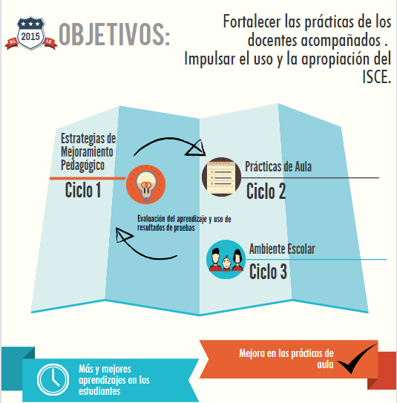
Definición de la Ruta de Acompañamiento
Agendas complementarias regionales

Slide 26



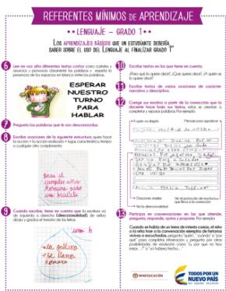
Siempre Día E (Acomp. Virtual)
Primer Boletín
Día E de la Familia
Mes de la evaluación
Mes de ambiente escolar
Mayo Junio Julio Agosto Septiembre Octubre Noviembre Diciembre
DBAs
Kit de mejoramiento
Mes de prácticas de aula
Los aguinaldos del Saber
Aterrizando metas
www.colombiaaprende.edu.co/diae

Slide 27
Contenido
1
Inducción
2
Formación en servicio
2.1
Apoyo curricular
2.1
Seguimiento y acompañamiento
2.2
Becas para la Excelencia Docente
2.3
Foro Educativo Nacional
3
Reconocimiento a maestros
4
Juegos Deportivos Nacionales del Magisterio

Slide 28

Becas para la Excelencia Docente
Becas docentes
El análisis de los resultados en las pruebas SABER de 5º, 9º y 11º permite corroborar que los establecimientos educativos que presentan los mejores puntajes se caracterizan por tener docentes con mejor formación.
Fuente: MEN- Recursos Humanos del Sector – Sistema Humano sept. 2014.

Slide 29
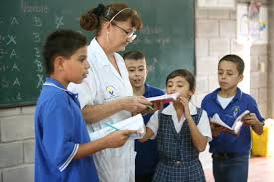
2015: 3,000
2016: 4,666
2017: 4,667
2018: 4,667
  17.000 DOCENTES BENEFICIADOS 2018
Docentes y Directivos
INSTITUCIONES EDUCATIVAS
SECRETARIAS DE EDUCACIÓN
  $53,000
  millones en el 2015

Slide 30
Características
Maestrías de profundización
Énfasis en competencias básicas
Oferta en varias competencias
Énfasis en CPC (Conocimiento Pedagógico del Contenido)
Acompañamiento a las EE: Proyecto de fortalecimiento institucional articulado con trabajos de grado
Regionalización

Slide 31
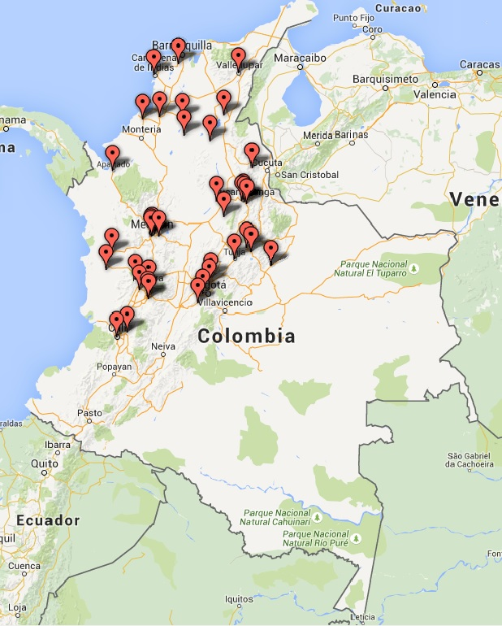
¿Dónde estamos?
ET con más matriculados
Chocó | 54
Cali | 40
Cartagena | 38
Armenia | 36
Valledupar | 27
Áreas de matrícula
Ciencias Naturales | 32
Física | 8
Química | 8
Ciencias Sociales | 38
Filosofía | 8
Lenguaje | 48
Matemáticas | 42
Primaría | 258
Establecimiento con JU: 73
442 Docentes matriculados

Slide 32
ENCUENTRO DE ARTICULACIÓN: SE focalizadas, IES y actores estratégicos
Regionalización selección de EE
Coordinar con ET de mayor dispersión geográfica y menor oferta académica, la planeación e implementación de la segunda cohorte de becas para la excelencia docente. 21 y 22 de Abril.

Slide 33
Panorama ET especiales

Slide 34
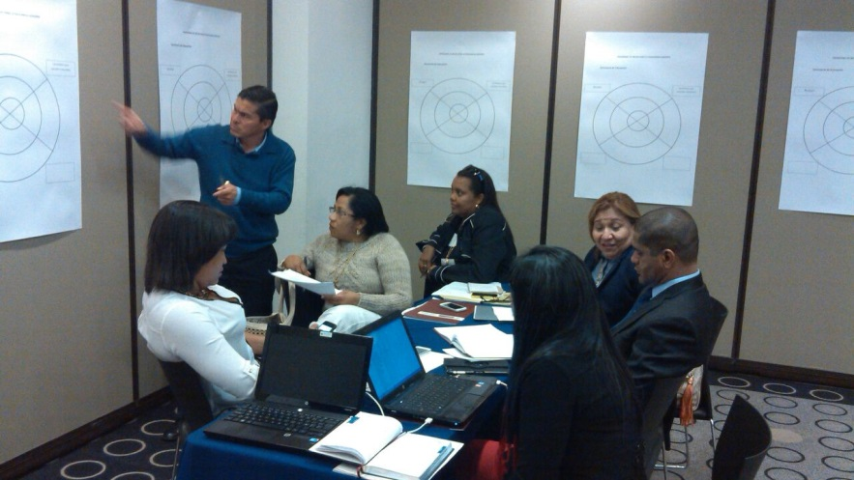
Participantes
Secretarios de Educación | Universidades | Aliados
Amazonas | Cauca | SENA
Arauca | Valle | Superior- CERES
Caquetá Florencia | Bolivariana
Guainía | Nacional
Guaviare | Antioquia
La Guajira Uribía Maicao Riohacha | ITM
Putumayo | Amazonia
San Andrés | Guajira
Tumaco
Vaupés
Vichada
Georreferenciación EE
Conocimiento del Programa de Becas (SE, IES)
Aportes concretos SE para la implementación
Propuestas de las IES pertinentes al contexto
Acuerdos para implementación del Programa (infraestructura, planta docente, transporte, etc.)

Slide 35
Cohorte II: 2,520 cupos
 | Universidades | Cupos
1 | U. Cauca | 300
2 | UDEA | 200
3 | ITM | 40
4 | UPB | 160
5 | Uniandes | 140
6 | U. Valle | 160
7 | UPTC | 120
8 | U. Sabana | 100
9 | U. Salle | 30
10 | UTP | 160
 | Universidades | Cupos
11 | U. Medellín | 120
12 | UNAB | 200
13 | U. Norte | 90
14 | U. Caldas | 120
15 | UIS | 90
16 | UPJ | 80
17 | USTA | 240
18 | ICESI | 90
19 | UNAL | 80

Slide 36
Contenido
1
Inducción
2
Formación en servicio
2.1
Apoyo curricular
2.1
Seguimiento y acompañamiento
2.2
Becas para la Excelencia Docente
2.3
Foro Educativo Nacional
3
Reconocimiento a maestros
4
Juegos Deportivos Nacionales del Magisterio

Slide 37
Temas anteriores
AÑO | TEMÁTICAS
2003 | Competencias matemáticas y del lenguaje.
2004 | Competencias ciudadanas.
2005 | Competencias científicas.
2006 | Matemáticas.
2007 | Gestión educativa.
2008 | Evaluación de aprendizajes.
2009 | Pertinencia.
2010 | Calidad educativa-Aprendiendo con el Bicentenario.
2011 | Plan Sectorial de Educación.
2012 | Formación para la ciudadanía .
2013 | Modernización de la Educación Media.
2014 | Matemáticas para todos y con todos.
FORO POLÍTICO
FORO POLÍTICO

Slide 38
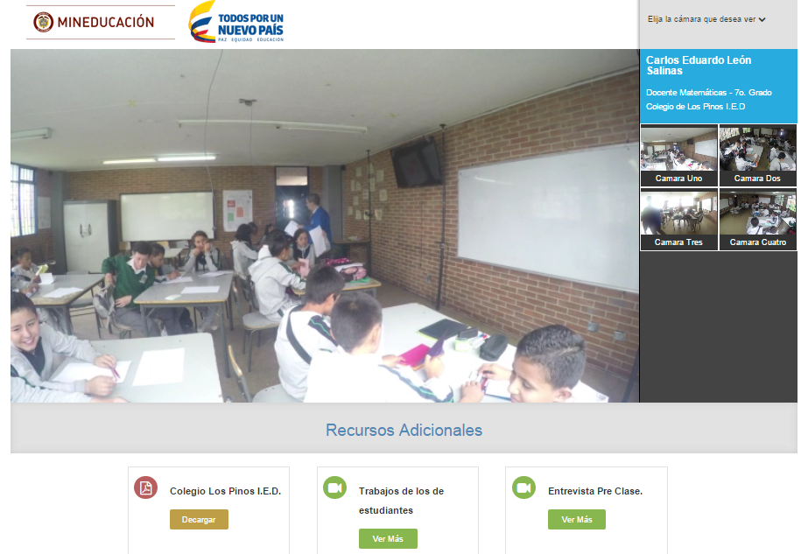

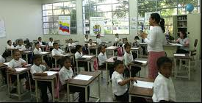
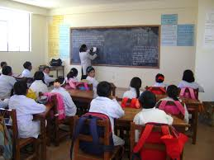

PROPUESTA 2015
Mejores prácticas de aula:
Clases inspiradoras

Slide 39
Contenido
1
Inducción
2
Formación en servicio
2.1
Apoyo curricular
2.1
Seguimiento y acompañamiento
2.2
Becas para la Excelencia Docente
2.3
Foro Educativo Nacional
3
Reconocimiento a maestros
4
Juegos Deportivos Nacionales del Magisterio

Slide 40
Categorías de reconocimiento
Buenas prácticas docentes
Identificar y reconocer experiencias destacadas a nivel grupal (por colegio) e individual (por docente)
720 docentes
1
Calidad Educativa
Reconocer a los Directivos Docentes y Docentes de los Establecimientos Educativos con mejores ISCE en el país
218 docentes
2
Experiencias TIC
Seleccionar Experiencias Significativas con uso pedagógico de TIC en las aulas o en las prácticas educativas en general
30 docentes
3
Colombia Bilingüe
Premiar las mejores experiencias de docentes de inglés en el sector oficial (B1 a A2)
225 docentes
4

Slide 41
Reconocimientos a la Excelencia
1
Buenas prácticas docentes
Quiénes
Subcategoría individual: 70 docentes cuyas experiencias de buenas prácticas sean seleccionadas.
Subcategoría grupal: 15 establecimientos educativos.
Docentes y directivos docentes de planta postulados por ellos mismos o por las comunidades educativas.
Instituciones educativas que sean postuladas por las comunidades educativas o por los Consejos Directivos
Experiencias individuales
Postulación de experiencia significativa en Red Maestros
Criterios de evaluación:
  Potencial de impacto en el aprendizaje
  Innovación
  Alineación con política educativa
Experiencias grupales
Concurso mensual – Uso y apropiación de herramientas de apoyo pedagógico (Siempre Día E)
Ejemplo: Julio – apropiación DBA’s
Postulación de experiencia significativa en Red Maestros
Selección según votación del público en el portal Red Maestros (mayor cantidad de “Likes”)
Cómo se seleccionan
Requerimientos

Slide 42
Reconocimientos a la Excelencia
2
Calidad Educativa
El reconocimiento consiste en seleccionar directivos docentes y docentes por el criterio de mejor ISCE en cada nivel educativo: por secundaria vendrán al desfile del 20 de julio, y para primaria y media se presentaran en Mi Aporte a la Excelencia.
Elemento | Descripción
Número de docentes a reconocer | 218 directivos docentes y docentes (190 por mejor ISCE secundaria; 14 por mejor ISCE de primaria; 14 por mejor ISCE de media)
Método de selección | EE y Directivos Docentes: Selección directa (por mejor ISCE) Docentes: Según perfil definido, seleccionado por Consejo Académico y avalado por el Consejo Directivo del EE
Entrega de reconocimientos | Julio: 190 directivos docentes y docentes (Desfile 20 de Julio) Septiembre: 14 docentes participan en Mi Aporte a la Excelencia, además e cumplir con una agenda turística y académica por Bogotá. Noviembre: 14 docentes participan en Mi Aporte a la Excelencia, además e cumplir con una agenda turística y académica por Bogotá.

Slide 43
Reconocimientos a la Excelencia
3
Experiencias TIC
30 docentes de educación preescolar, básica, media y superior del sector oficial colombiano
Ser docente o directivo docente de preescolar, básica, media o superior (sector oficial )
Estar vinculado y representar una Secretaría de Educación certificada
No haber sido ganador de este mismo programa en los dos (2) años anteriores
Realizar la inscripción y diligenciar en su totalidad el formulario correspondiente
Liderar y documentar una Experiencia Significativa con Uso de TIC implementada en un EE
Quiénes
Requerimientos
Propósito de la Experiencia
Ambiente de aprendizaje
Aprendizaje colaborativo
Pensamiento crítico
Aprendizaje ubicuo
Habilidades Tic
Presentación de la experiencia
Cómo se seleccionan

Slide 44
Reconocimientos a la Excelencia
225 docentes de inglés del sector oficial
Docentes de inglés del sector oficial de Educación Básica, Secundaria y Media que se encuentren en ejercicio y que estén participando de los programas de formación de Colombia Bilingüe.
Inmersión en los Estados Unidos (70).
Inmersión en la India (25).
Inmersión en el Eje Cafetero (con formadores nativos extranjeros) (130)
4
Colombia Bilingüe
Quiénes
HERRAMIENTA | CRITERIOS
Video en inglés | Uso de lengua De acuerdo a la inmersión para la cual el docente se postule: se evaluará en relación al nivel mínimo exigido para cada una de ellas (A2-B1).
 | Impacto en el Aula: Experiencia significativa que esté implementando con la condición de que redunde en el fortalecimiento de competencias en inglés, motivación hacia el idioma e impacto en la institución.
Cómo se seleccionan
Requerimientos
Reconocimientos

Slide 45
Contenido
1
Inducción
2
Formación en servicio
2.1
Apoyo curricular
2.1
Seguimiento y acompañamiento
2.2
Becas para la Excelencia Docente
2.3
Foro Educativo Nacional
3
Reconocimiento a maestros
4
Juegos Deportivos Nacionales del Magisterio

Slide 46
Juegos Deportivos Nacionales del Magisterio
¿Qué son?
Es un programa enmarcado en la política de Bienestar Laboral, liderado por el Ministerio de Educación Nacional para incentivar la labor del docente mediante las lecciones y experiencias que el deporte y la competencia sana dejan en las personas.
¿Qué buscan?
Constituir una de las estrategias básicas para el bienestar de los educadores, propiciando la participación y práctica del deporte en el magisterio, estimulando la sana competencia, la integración y la calidad de vida.

Slide 47
Proyección de Ejecución de las Fases
2015
2016
Fase Zonal Nacional
Deportes de Conjunto
Fase Final Nacional
Deportes de Conjunto e Individuales
FASE ZONAL NACIONAL
Baloncesto
(6 equipos)
Futbol Sala
(6 equipos)
Futbol
(6 equipos)
Voleibol
(6 equipos)
Ajedrez
Atletismo
Natación
Tenis de Mesa
Tejo
Mini Tejo
FASE NACIONAL
DEPORTES DE CONJUNTO
DEPORTES INDIVIDUALES

Slide 48
Lineamientos Generales
Fase Municipal
Participan los directivos docentes y docentes activos en representación de cada entidad territorial
Debe culminarse a más tardar el 30 de agosto de 2015.
La Entidad Territorial realizará todos los trámites administrativos necesarios para que los Docentes y Directivos Docentes deportistas campeones de la Fase Municipal, asistan a la Fase Departamental

Slide 49
Participantes Regiones y Departamentos
ZONA | SEDE | DEPARTAMENTOS CONVOCADOS | No. DPTOS | TOTAL PARTICIPANTES | DEPORTES CONVOCADOS
1 | Bello (Antioquia) | Antioquia, Caldas, Chocó, Tolima, Risaralda. | 5 | 475 | BALONCESTO (F-M) Voleibol (F-M) Futbol (M) Futbol Sala (F-M)
2 | Popayán (Cauca) | Cauca, Huila, Nariño, Quindío, Putumayo, Valle | 6 | 570
3 | Yopal (Casanare) | Amazonas, Arauca, Caquetá, Casanare, Guainía, Meta, Guaviare, Vaupés, Vichada | 9 | 855
4 | Bucaramanga (Santader) | Bogotá, Boyacá, Cundinamarca, Norte de Santander, Santander. | 5 | 475
5 | Barranquilla (Atlántico) | Atlántico, Cesar, Guajira, Magdalena | 4 | 380
6 | Cartagena (Bolívar) | Bolívar, Córdoba, Sucre, San Andrés | 4 | 380
TOTAL |  |  | 33 | 3135

Slide 50
